Slide 1
HYDROGEN KINETICS · MAIN → BW
수소 반응계 NN 연구
무엇을 바꿨고, 무엇을 확인했는가
기준 ANN → 조건부 DeepONet → 물리 벌점 → 전처리 → 시간·다중 스텝 → 일반 ANN
핵심 질문
한 스텝의 작은 오차를 줄이면
10 ms 자기 예측도 정확해지는가?
연구 미팅용 · 본문 23장 + 부록 8장 · 2026-11-06 KST
자료 기준: bw ad8c537 · 최신 일반 ANN 장기 결과까지 포함
main → bw | evidence ad8c537 | 01 / 31
Notes:
01. 수소 반응계 NN 연구
무엇을 바꿨고, 무엇을 확인했는가
이 발표는 main에 있던 100-member ANN 연구를 출발점으로, bw에서 진행한 후속 실험의 질문과 결과를 순서대로 설명합니다. 좋은 그림 하나를 고르는 대신 고정된 18개 테스트 조건에서 물리 보정 없이 얼마나 정확했는지에 초점을 둡니다. 기존 결과와 새 결과를 보존한 커밋을 기준으로 자료를 고정했습니다.
근거
LONG_COMMITTEE_REPORT.md
https://github.com/rom-cfd/personal/blob/ad8c537edc6f0084d07a052bf3ab0c3ec9ceb2e8/LONG_COMMITTEE_REPORT.md
results/raw_history_audit/run_001/summary.json
https://github.com/rom-cfd/personal/blob/ad8c537edc6f0084d07a052bf3ab0c3ec9ceb2e8/results/raw_history_audit/run_001/summary.json
results/ann_multistep_long/run_001/report/test_summary.csv
https://github.com/rom-cfd/personal/blob/ad8c537edc6f0084d07a052bf3ab0c3ec9ceb2e8/results/ann_multistep_long/run_001/report/test_summary.csv

Slide 2
01 · 먼저 볼 결론
계산의 안정성은 일부 개선됐지만, 넓은 정확도는 아직 부족하다
모든 수치는 저장된 test 결과 기준이며, 테스트 조건은 18개다.
보정 없는 정확도 통과 조건
최신 일반 ANN 실험
결과를 읽는 원칙
1 / 18
0 / 18
두 지표
세 모델 설정이 통과했지만
모두 같은 IC39였다.
단일·다중 스텝, 단기·장기
모두 정확도 통과는 없었다.
완주 수와 정확도 통과 수,
raw와 repaired를 구분한다.
정확도 통과: full 10 ms + T·8반응종 모두 NRMSE ≤ 0.1. N2는 별도 점검했다.
main → bw | evidence ad8c537 | 02 / 31
Notes:
02. 계산의 안정성은 일부 개선됐지만, 넓은 정확도는 아직 부족하다
여기서 정확도 통과란 전체 10 ms를 완주하고 온도와 여덟 반응종의 NRMSE가 각각 0.1 이하인 경우입니다. 이는 연구용 사후 진단 문턱이지 CFD 적용 인증이 아닙니다. 과거 raw 기록의 세 통과 설정은 모두 같은 IC39입니다. 이번 일반 ANN 단기·장기 결과에는 새 통과가 없어 고유 조건 수가 늘지 않았습니다. 물리 보정은 별도로 표시하며, 완주만 보고 성공이라고 부르지 않습니다.
근거
results/raw_history_audit/run_001/passing_configurations.csv
https://github.com/rom-cfd/personal/blob/ad8c537edc6f0084d07a052bf3ab0c3ec9ceb2e8/results/raw_history_audit/run_001/passing_configurations.csv
results/ann_multistep_long/run_001/report/test_summary.csv
https://github.com/rom-cfd/personal/blob/ad8c537edc6f0084d07a052bf3ab0c3ec9ceb2e8/results/ann_multistep_long/run_001/report/test_summary.csv

Slide 3
02 · 연구 흐름
한 번에 다 바꾸지 않고, 실패 원인을 나누어 확인했다
왜 했는가 → 무엇을 바꿨는가 → 무엇이 남았는가
main 기준
bw: 구조
bw: 손실
ANN 10/100 평균
P → T/P → T/P/phi
원소 보존 soft constraint
앙상블 크기만으로 해결되지 않음
조건 분리·혼합과 장기 학습 비교
λ를 늘려도 raw 정확도 확대 실패
bw: 전처리
bw: 시간 학습
bw: 일반 ANN
Box–Cox γ 6개
간격 τ + 다중 스텝 K
K1 대 K1→64
온도 점수와 화학종 점수의 차이 확인
학습과 실제 자기 예측의 차이 축소 시도
DeepONet과 분리해 효과 재확인
main의 연구를 bw의 신규 성과로 합산하지 않았다. 단기·장기·재사용 체크포인트도 구분했다.
main → bw | evidence ad8c537 | 03 / 31
Notes:
03. 한 번에 다 바꾸지 않고, 실패 원인을 나누어 확인했다
main에는 이미 장기 궤적 데이터와 100-member ANN이 있었습니다. bw에서는 먼저 압력·온도·당량비를 나누어 넣는 구조를 비교했습니다. 다음으로 학습을 늘리고 원소 보존 벌점을 넣었으나 넓은 raw 정확도를 얻지 못했습니다. 이후 벌점을 빼고 Box–Cox 지수를 조정했습니다. 그래도 자기 예측 누적 오차가 남아 시간 간격과 다중 스텝 학습을 비교했고, 마지막에는 다중 스텝 효과가 일반 ANN에도 있는지 별도 대조군으로 확인했습니다.
근거
results/research_story/run_001/sources/commit_history_complete.json
../sources/commit_history_complete.json

Slide 4
03 · 공통 문제 설정
NN은 반응률이 아니라, 정규화된 상태의 증분을 예측한다
Cantera의 정압·단열 H2/air 반응계를 2 us 간격으로 전진시킨다.
항목
공통 기준
대상
h2o2.yaml 기반 H2/air · 9화학종 · 28반응
조건
90 IC: T 900–1600 K · P 1–5 atm · phi 0.5–2
상태 / 입력
T + Y9 / 현재 상태 + 압력 (일반 ANN 입력 11개)
출력
Δz = 표준화된 다음 상태 − 표준화된 현재 상태
실제 평가
2 us × 5,000회 자기 예측 = 10 ms
한 번의 상태 정확도와, 5,000회 되먹인 궤적의 정확도는 다른 문제다.
main → bw | evidence ad8c537 | 04 / 31
Notes:
04. NN은 반응률이 아니라, 정규화된 상태의 증분을 예측한다
물리 상태는 온도와 9개 질량분율로 구성되고 압력이 입력에 추가됩니다. 질량분율의 Box–Cox 변환과 온도 스케일링 후 표준화한 좌표에서 다음 상태와 현재 상태의 차이를 학습합니다. 기존 ANN도 이 증분 방식입니다. 학습 데이터는 각 시각의 상태이며, 저장된 바로 다음 상태와의 차이로 정답 증분을 계산합니다. 실제 rollout은 처음만 Cantera 초기 상태를 받고, 이후에는 NN이 만든 상태를 계속 되먹여 5,000번 전진합니다.
근거
ANN_DEEPONET_WORKFLOW.md
https://github.com/rom-cfd/personal/blob/ad8c537edc6f0084d07a052bf3ab0c3ec9ceb2e8/ANN_DEEPONET_WORKFLOW.md
LONG_COMMITTEE_REPORT.md
https://github.com/rom-cfd/personal/blob/ad8c537edc6f0084d07a052bf3ab0c3ec9ceb2e8/LONG_COMMITTEE_REPORT.md
results/ann_multistep/run_001/config.json
https://github.com/rom-cfd/personal/blob/ad8c537edc6f0084d07a052bf3ab0c3ec9ceb2e8/results/ann_multistep/run_001/config.json

Slide 5
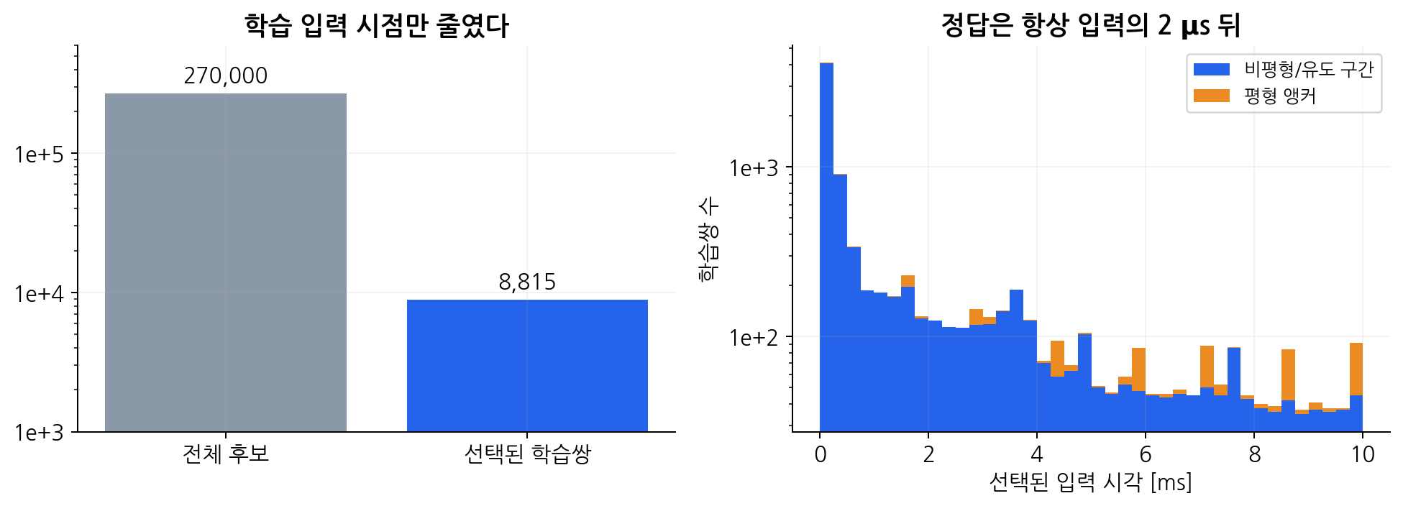
04 · 데이터와 전처리
학습 시작점은 줄였지만, 정답 간격은 2 us로 유지했다
trajectory 단위 train 54 / validation 18 / test 18 분할을 고정했다.
평형 과대표집 완화
선택된 평형 앵커는 376개 / 8,815개.
조밀한 원자료의 평형 비중은 약80.5%였다.
변환 후 train 통계로 표준화
T/1000, Y^γ/γ, log(P)를 사용한다.
γ 실험에서도 분할과 시작점은 유지했다.
학습 입력을 고르는 것과 rollout 시간 간격을 바꾸는 것은 구분했다.
main → bw | evidence ad8c537 | 05 / 31
Notes:
05. 학습 시작점은 줄였지만, 정답 간격은 2 us로 유지했다
이 데이터 구성은 main의 기준 연구에서 이어받은 것입니다. 270,000개 후보 중 8,815개 입력 시작점을 선택합니다. 각 train 궤적의 비평형 지점은 최대 320개, 평형 앵커는 최대 8개입니다. 초반 지점과 시간·상태 변화량을 고려하므로 느린 점화 유도 구간도 보존합니다. 학습 지점을 건너뛰어 골라도 정답은 항상 dense 시계열의 2 us 뒤 상태이며, 다음 선택 지점이 아닙니다. 평균과 표준편차는 선택된 train 현재·다음 상태만으로 맞추고 test로 정규화를 맞추지 않습니다.
근거
results/long10ms_data/selected_inputs.csv
https://github.com/rom-cfd/personal/blob/ad8c537edc6f0084d07a052bf3ab0c3ec9ceb2e8/results/long10ms_data/selected_inputs.csv
results/long10ms_data/sampling_summary.csv
https://github.com/rom-cfd/personal/blob/ad8c537edc6f0084d07a052bf3ab0c3ec9ceb2e8/results/long10ms_data/sampling_summary.csv
LONG_COMMITTEE_REPORT.md
https://github.com/rom-cfd/personal/blob/ad8c537edc6f0084d07a052bf3ab0c3ec9ceb2e8/LONG_COMMITTEE_REPORT.md

Slide 6
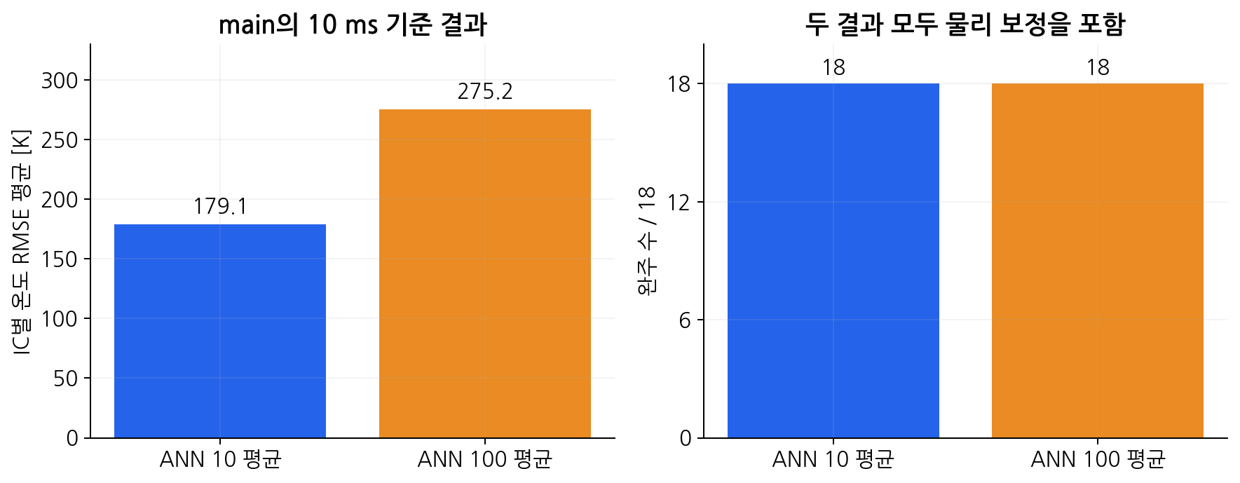
05 · MAIN에서의 출발점
ANN을 10개에서 100개로 늘려도 오차가 줄지 않았다
이 결과는 main에 이미 있던 물리 보정 포함 앙상블 비교다.
결정: 앙상블 크기를 키우는 대신 입력 구조·학습 목표·전처리를 차례로 살펴본다.
main → bw | evidence ad8c537 | 06 / 31
Notes:
06. ANN을 10개에서 100개로 늘려도 오차가 줄지 않았다
main에서 100개 ANN 학습과 평가가 이미 이루어졌고, bw에서의 후속 연구는 이 결과를 출발점으로 삼았습니다. 10개 평균은 원래 100개 중 앞의 10개를 사용하는 부분집합 비교입니다. test 10 ms에서 둘 다 18개를 완주했지만 온도 RMSE는 10개 평균이 약179 K, 100개 평균이 약275 K였습니다. 이 그림은 물리 보정을 포함하므로 보정 없는 100개 평균의 성능을 뜻하지 않습니다. 따라서 모델 수를 늘리는 대신 조건을 넣는 방식과 학습 목표를 바꾸기 시작했습니다.
근거
results/committee100_long10ms/summary.csv
https://github.com/rom-cfd/personal/blob/ad8c537edc6f0084d07a052bf3ab0c3ec9ceb2e8/results/committee100_long10ms/summary.csv
LONG_COMMITTEE_REPORT.md
https://github.com/rom-cfd/personal/blob/ad8c537edc6f0084d07a052bf3ab0c3ec9ceb2e8/LONG_COMMITTEE_REPORT.md

Slide 7
06 · BW의 첫 확장
압력·온도·당량비를 분리해서 넣는 DeepONet을 비교했다
모두 같은 현재 상태에서 다음 상태 증분을 만드는 유한 차원 조건부 모델이다.
모델
Branch 입력
Trunk 입력
파라미터
일반 ANN
현재 T·Y9 + P를 MLP에 함께 입력
없음
9,738
P-only DeepONet
현재 T·Y9
현재 log(P)
9,719
T/P DeepONet
현재 Y9
현재 T, log(P)
9,687
T/P/phi DeepONet
현재 Y9
현재 T, log(P), 초기 phi
9,719
ANN + Deep 혼합
같은 현재 상태 → ANN10 + Deep10
20개 후보 평균
별도 학습 없음
DeepONet이라는 구조 이름만으로 임의 함수·새 반응계에 대한 일반화가 검증된 것은 아니다.
main → bw | evidence ad8c537 | 07 / 31
Notes:
07. 압력·온도·당량비를 분리해서 넣는 DeepONet을 비교했다
P-only는 현재 온도와 질량분율을 branch에 넣고 압력을 trunk에 넣습니다. T/P는 질량분율을 branch, 온도와 압력을 trunk에 둡니다. T/P/phi는 여기에 초기 당량비를 trunk 조건으로 추가하며 rollout 동안 그 초기 phi를 고정합니다. 이 세 구조는 다음 상태 증분을 생성하며 전체 시간장을 한 번에 만들지 않습니다. 혼합 결과는 ANN과 DeepONet을 직렬로 연결하는 것이 아니라, 같은 현재 상태로부터 나온 10개와 10개 후보의 평균입니다. 표의 모델 수와 평가 조합 수를 혼동하면 안 됩니다.
근거
ANN_DEEPONET_WORKFLOW.md
https://github.com/rom-cfd/personal/blob/ad8c537edc6f0084d07a052bf3ab0c3ec9ceb2e8/ANN_DEEPONET_WORKFLOW.md
TP_PHI_WORKFLOW.md
https://github.com/rom-cfd/personal/blob/ad8c537edc6f0084d07a052bf3ab0c3ec9ceb2e8/TP_PHI_WORKFLOW.md
P_ONLY_REBUILD_WORKFLOW.md
https://github.com/rom-cfd/personal/blob/ad8c537edc6f0084d07a052bf3ab0c3ec9ceb2e8/P_ONLY_REBUILD_WORKFLOW.md

Slide 8
07 · 구조와 장기 학습
학습을 늘리고 phi를 넣어도, raw 정확도는 일부 조건에 머물렀다
아래는 초기 구조 실험의 long 결과다. 이후 γ 실험과 중복 합산하지 않는다.
장기 평가 설정
raw 완주 / 18
raw 정확도 통과 / 18
ANN10 (기준 모델 재사용)
2
0
P-only10
6
0
ANN10 + P-only10
9
0
T/P10
12
1 (IC39)
ANN10 + T/P10
6
0
T/P/phi10
7
0
ANN10 + T/P/phi10
11
0
다음 질문: MSE에 원소 보존 벌점을 더하면 자기 예측의 이탈을 줄일 수 있을까?
main → bw | evidence ad8c537 | 08 / 31
Notes:
08. 학습을 늘리고 phi를 넣어도, raw 정확도는 일부 조건에 머물렀다
첫 T/P 비교 후 저장된 P-only 모델이 없어 P-only 10개를 다시 만들고, P-only와 T/P에 추가 학습을 수행했습니다. 그 뒤 T/P/phi도 단기·장기로 비교했습니다. 장기는 당시 연구 전체 최대 6시간 예산이었으며 모델 하나당 6시간이 아닙니다. raw T/P 장기 12개 완주 중 정확도 기준을 통과한 것은 IC39 하나뿐입니다. phi를 추가한 구조와 ANN 혼합은 이 원자료 기준에서 정확도 통과를 추가하지 못했습니다. 최적화 부족 외에 목표 손실과 입력 변환도 살펴볼 이유가 생겼습니다.
근거
results/raw_history_audit/run_001/summary.json
https://github.com/rom-cfd/personal/blob/ad8c537edc6f0084d07a052bf3ab0c3ec9ceb2e8/results/raw_history_audit/run_001/summary.json
DEEPONET_LONG_WORKFLOW.md
https://github.com/rom-cfd/personal/blob/ad8c537edc6f0084d07a052bf3ab0c3ec9ceb2e8/DEEPONET_LONG_WORKFLOW.md
TP_PHI_WORKFLOW.md
https://github.com/rom-cfd/personal/blob/ad8c537edc6f0084d07a052bf3ab0c3ec9ceb2e8/TP_PHI_WORKFLOW.md

Slide 9
08 · 학습 손실 변경
Soft constraint는 학습 벌점이고, rollout 물리 보정과 다르다
실제 구현은 다음 상태의 원소량 오차에 대한 L1 벌점이다.
Loss = MSE(Δz_pred, Δz_true) + λ · mean[ Σ |A · (Y_pred − Y_true,next)| ]
구분
학습 soft constraint
평가 repaired
작동 시점
역전파할 손실에 추가
예측한 후보 상태를 매 스텝 수정
물리 정보
H/O/N 원소량 차이
비음수·원소 투영·엔탈피 온도 보정
이번 비교
λ=1, 10, 100, 1000
raw와 별도 평가·별도 표기
신경망 출력은 계속 상태 증분이다. 반응률을 직접 출력하도록 바꾼 실험은 아니다.
main → bw | evidence ad8c537 | 09 / 31
Notes:
09. Soft constraint는 학습 벌점이고, rollout 물리 보정과 다르다
업로드된 methane step2의 아이디어를 참고했지만 이 저장소의 실제 구현은 반응률 직접 회귀나 ODE 잔차가 아닙니다. 정규화 증분 MSE에, 예측 다음 질량분율과 Cantera 다음 질량분율의 차이를 원소 질량 행렬로 투영한 절댓값의 합을 더합니다. A는 H/O/N의 3×9 행렬이며 엔탈피 벌점이나 dY/dt로 나누는 항은 없습니다. loss 내부에서는 역변환의 signed 확장을 사용하지만 실제 예측 시 역변환 영역 검사를 생략한 것은 아닙니다. 물리 보정은 학습이 끝난 후 각 rollout 단계에 적용하는 별도 시스템입니다.
근거
kinetics/soft_constraint_training.py
https://github.com/rom-cfd/personal/blob/ad8c537edc6f0084d07a052bf3ab0c3ec9ceb2e8/kinetics/soft_constraint_training.py
SOFT_CONSTRAINT_WORKFLOW.md
https://github.com/rom-cfd/personal/blob/ad8c537edc6f0084d07a052bf3ab0c3ec9ceb2e8/SOFT_CONSTRAINT_WORKFLOW.md

Slide 10
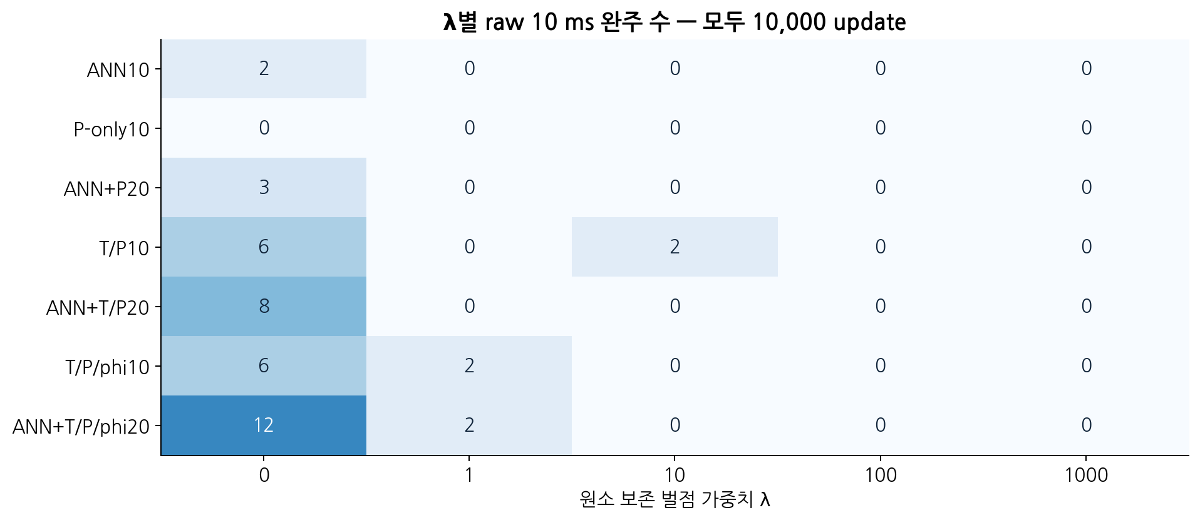
09 · 벌점 가중치 실험
λ를 키우거나 더 오래 학습해도 raw 정확도 통과는 늘지 않았다
γ=.1 고정 · 4개 학습 계열 + 3개 혼합 평가 · short=10,000 update
추가 학습도 수행
λ=10: 40개 연장
λ=1/100/1000: 120개 연장
관찰과 다음 결정
새 soft 모델의 raw 정확도 통과 0.
이후 soft 항을 빼고 γ만 바꿨다.
큰 λ는 이 설정에서 완주도 악화시켰다. 장기 시간상한 종료를 평탄 도달로 부르지 않았다.
main → bw | evidence ad8c537 | 10 / 31
Notes:
10. λ를 키우거나 더 오래 학습해도 raw 정확도 통과는 늘지 않았다
먼저 λ=10으로 ANN, P-only, T/P, T/P/phi 각 10개를 학습하고 장기 연장했습니다. 이후 λ=1, 100, 1000도 비교했습니다. 그림의 각 칸은 정확도가 아니라 완주 수이며, 단기는 10,000 update로 맞췄습니다. 새 soft 모델의 raw 정확도 동시 통과는 단기·장기 모두 0개였습니다. λ=10 장기에서 일부 완주가 늘었지만 정확한 조건을 추가하지는 못했습니다. 당시 장기는 연구 전체 최대 6시간이어서 모델 수가 다른 λ 연구끼리 모델당 계산 시간까지 동일한 비교는 아닙니다. 이에 soft 항을 빼고 γ만 바꾸는 다음 실험으로 넘어갔습니다. λ=0이 보편적인 최적이라고 증명한 것은 아닙니다.
근거
results/penalty_weight_sweep/run_001/FINAL_ARTIFACTS.json
https://github.com/rom-cfd/personal/blob/ad8c537edc6f0084d07a052bf3ab0c3ec9ceb2e8/results/penalty_weight_sweep/run_001/FINAL_ARTIFACTS.json
results/element_soft_long/run_001/FINAL_ARTIFACTS.json
https://github.com/rom-cfd/personal/blob/ad8c537edc6f0084d07a052bf3ab0c3ec9ceb2e8/results/element_soft_long/run_001/FINAL_ARTIFACTS.json
results/weight_long_study/run_001/FINAL_ARTIFACTS.json
https://github.com/rom-cfd/personal/blob/ad8c537edc6f0084d07a052bf3ab0c3ec9ceb2e8/results/weight_long_study/run_001/FINAL_ARTIFACTS.json

Slide 11
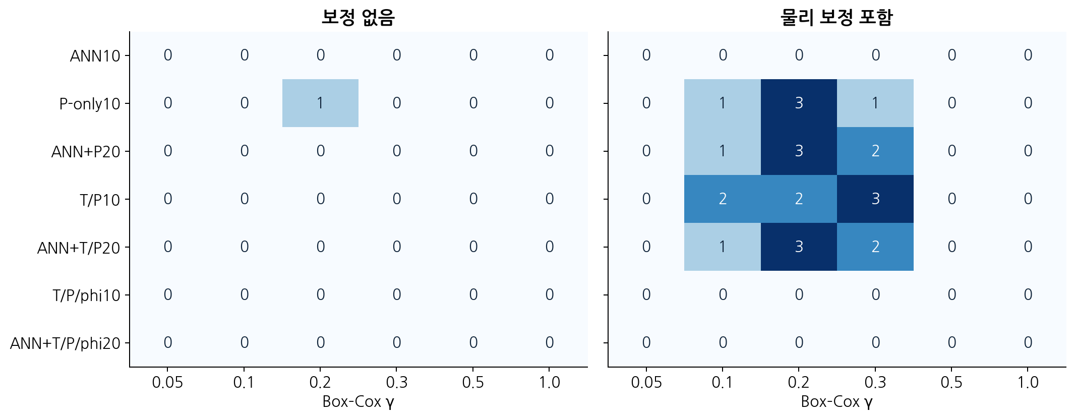
10 · BOX–COX 전처리
γ에 따라 성능이 달랐지만, 보정 없는 정확도는 넓어지지 않았다
γ=.05/.1/.2/.3/.5/1 · 4계열×10개 · MSE만 사용
각 칸은 joint9 정확도 통과 수 / 18 (완주 수가 아님). long: 평탄 0 / 시간상한 240.
main → bw | evidence ad8c537 | 11 / 31
Notes:
11. γ에 따라 성능이 달랐지만, 보정 없는 정확도는 넓어지지 않았다
Box–Cox 지수는 미량 화학종과 큰 질량분율의 상대적인 학습 스케일을 바꿉니다. 6개 γ의 short 기준을 10k로 맞추고 모델마다 추가 활성 150초를 배정했습니다. γ=.1의 ANN/T-P 20개는 Adam 상태가 없어 기준 10k 재생성 비용도 그 150초 안에 포함했고, 나머지 220개는 정확히 이어받았습니다. 240개 모두 시간상한 종료이며 평탄 도달은 0개입니다. raw 정확도 통과는 P-only γ=.2의 IC39 하나였고, repaired 결과도 최대 3/18에 그쳤습니다. 과거 validation γ 선택은 보정 포함 온도 기준이므로 전체 화학종의 최적 γ라고 해석하지 않았습니다.
근거
results/gamma_long/run_001/FINAL_ARTIFACTS.json
https://github.com/rom-cfd/personal/blob/ad8c537edc6f0084d07a052bf3ab0c3ec9ceb2e8/results/gamma_long/run_001/FINAL_ARTIFACTS.json
GAMMA_LONG_WORKFLOW.md
https://github.com/rom-cfd/personal/blob/ad8c537edc6f0084d07a052bf3ab0c3ec9ceb2e8/GAMMA_LONG_WORKFLOW.md

Slide 12
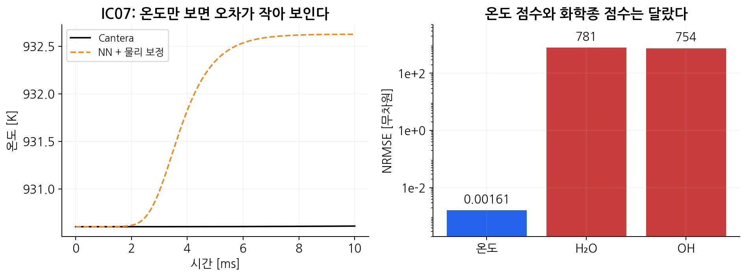
11 · 평가 해석에서 배운 점
온도 NRMSE가 작아도, 반응종이 잘 맞는 것은 아니었다
IC07 · γ=.2 · ANN+P 장기 · 물리 보정 포함 예측
Cantera ΔT≈0.0068 K, NN ΔT≈2.02 K. T NRMSE≈0.00161, H2O≈781, OH≈754.
main → bw | evidence ad8c537 | 12 / 31
Notes:
12. 온도 NRMSE가 작아도, 반응종이 잘 맞는 것은 아니었다
예전에 좋아 보인 IC07을 원자료에서 다시 그렸습니다. 이 조건의 Cantera 온도는10ms 동안 약0.0068K만 변합니다. NN은 약2.02K 변해서 같은 축에서는 Cantera가 평평해 보입니다. RMS 정규화는 절대온도 약930K가 분모이므로 T NRMSE0.00161만 보고 성공이라고 하기 쉽습니다. 그러나 H2O와 OH의 NRMSE는 각각781과754에 가깝습니다. 그래서 모든 반응종, 초기 점화 구간, 물리 오차를 함께 보는 평가 기준을 정리했습니다. 그래프가 평평한 원인은 모델이 훌륭해서가 아니라 실제 반응 변화가 작고 축이 그 변화를 가렸기 때문입니다.
근거
results/research_story/run_001/sources/selected_trace_provenance.json
../sources/selected_trace_provenance.json
results/research_story/run_001/sources/facts.json
../sources/facts.json

Slide 13
12 · 보정 없는 모델과 보정 시스템
물리 보정은 완주를 도와주지만, 반응 속도까지 보장하지 않는다
raw = 모델 후보를 그대로 사용 / repaired = 아래 절차를 포함한 시스템 결과
1
2
3
4
역변환 영역 clipping
비음수 · 원소량 투영
엔탈피로 온도 복원
유효 후보 평균 후 재보정
완주가 의미하는 것
10 ms까지 유효한 상태로 계산이 이어졌다는 뜻이다.
완주만으로 말할 수 없는 것
Cantera와의 정확도, 점화 시각, 미량 화학종 정확도를 보장하지 않는다.
main → bw | evidence ad8c537 | 13 / 31
Notes:
13. 물리 보정은 완주를 도와주지만, 반응 속도까지 보장하지 않는다
최신 repaired에서는 역변환 영역을 clipping한 뒤 비음수 원소 투영과 엔탈피 기반 온도 복원을 적용합니다. 앙상블에서는 유효 후보만 평균하고 평균 상태도 다시 보정합니다. 화학 ODE를 Cantera로 대신 적분하는 fallback은 아닙니다. raw에는 clipping이나 후보 제외가 없어 무효 후보가 하나라도 있으면 평균 rollout이 실패할 수 있습니다. 따라서 repaired의 높은 완주 수는 모델 단독이 아닌 보정 시스템을 포함한 성능입니다. 보존식을 맞춰도 반응 속도나 점화 시각은 틀릴 수 있습니다. 초기 main의 단순 repair와 최신 repaired를 동일한 구현이라고 가정하지 않았습니다.
근거
kinetics/temporal_pilot.py
https://github.com/rom-cfd/personal/blob/ad8c537edc6f0084d07a052bf3ab0c3ec9ceb2e8/kinetics/temporal_pilot.py
results/ann_multistep_long/run_001/verification.json
https://github.com/rom-cfd/personal/blob/ad8c537edc6f0084d07a052bf3ab0c3ec9ceb2e8/results/ann_multistep_long/run_001/verification.json

Slide 14
13 · 평가 기준과 과거 RAW 감사
보정 없는 통과 설정은 세 개였고, 고유 조건은 IC39 하나였다
저장된 10 ms test raw 기록을 감사하고 최신 일반 ANN 결과를 추가 확인했다.
raw 설정 (모두 IC39)
max NRMSE 10 ms
초기 0.1 ms max
T/P Deep10 · γ=.1 · 장기
0.0743
0.0975
P-only Deep10 · γ=.2 · 장기
0.0759
0.1347 (문턱 초과)
P-only Deep3 · γ=.2 · 새 장기 대조
0.0861
0.0558
NRMSE = RMSE(Cantera, NN) / RMS(Cantera)
무차원 비율이며 %가 아니다. N2를 포함해도 세 통과 설정은 동일하다. 정확도 문턱은 사후 진단용이다.
main → bw | evidence ad8c537 | 14 / 31
Notes:
14. 보정 없는 통과 설정은 세 개였고, 고유 조건은 IC39 하나였다
NRMSE는 사용자 util.py의 RMSE/RMS 기준으로 통일했습니다. 전체 10 ms를 못 채운 결과에는 full-horizon 점수를 주지 않습니다. joint9는 온도와 8개 반응종을 각각 0.1 이하로 요구하고 N2는 별도로 점검합니다. 저장된 raw 기록을 감사해 찾은 세 통과 설정은 T/P10 γ=.1 장기, P-only10 γ=.2 장기, 최근 P-only single-step 3개 평균 γ=.2 장기이며 모두 IC39입니다. 초기 0.1 ms까지 통과하는 것은 두 설정뿐입니다. raw 평가가 없는 모든 체크포인트나 보정된 100개 앙상블의 raw 성능까지 감사한 것은 아닙니다. 최신 일반 ANN은 통과 조건을 추가하지 못했습니다.
근거
results/raw_history_audit/run_001/summary.json
https://github.com/rom-cfd/personal/blob/ad8c537edc6f0084d07a052bf3ab0c3ec9ceb2e8/results/raw_history_audit/run_001/summary.json
results/raw_history_audit/run_001/passing_configurations.csv
https://github.com/rom-cfd/personal/blob/ad8c537edc6f0084d07a052bf3ab0c3ec9ceb2e8/results/raw_history_audit/run_001/passing_configurations.csv
results/ann_multistep_long/run_001/report/test_summary.csv
https://github.com/rom-cfd/personal/blob/ad8c537edc6f0084d07a052bf3ab0c3ec9ceb2e8/results/ann_multistep_long/run_001/report/test_summary.csv

Slide 15
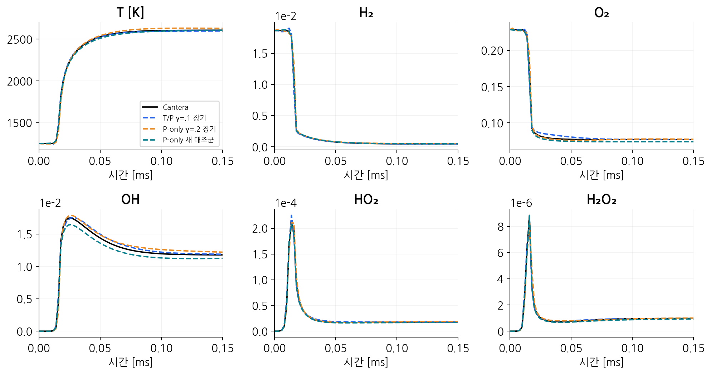
14 · 실제 궤적 확인
IC39의 점화 구간은 맞췄지만, 다른 17조건으로 확장되지 않았다
T0=1250.05 K · P0=2.297 atm · phi0=.646 · 보정 없는 세 설정
각 패널은 0–0.15 ms 확대. 세 설정 모두 질량·원소량 drift가 남아 있어 물리 보존 인증은 아니다.
main → bw | evidence ad8c537 | 15 / 31
Notes:
15. IC39의 점화 구간은 맞췄지만, 다른 17조건으로 확장되지 않았다
성공 그림 하나가 전체 성능을 대표하지는 않습니다. IC39에서는 세 설정이 온도와 라디칼의 점화 변화를 따라갑니다. 그래도 질량분율 합의 최대 이탈이 약 0.0064~0.0129이고 원소량 오차도 남아 있습니다. NRMSE 문턱 통과가 물리 보존의 증명은 아닙니다. P-only10 γ=.2는 전체 10 ms에서는 통과하지만 초기 0.1 ms 최악 오차가 0.1347입니다. 이 때문에 전체 궤적뿐 아니라 점화 구간과 보존 오차를 함께 확인합니다.
근거
results/raw_history_audit/run_001/passing_configurations.csv
https://github.com/rom-cfd/personal/blob/ad8c537edc6f0084d07a052bf3ab0c3ec9ceb2e8/results/raw_history_audit/run_001/passing_configurations.csv
results/research_story/run_001/sources/selected_trace_provenance.json
../sources/selected_trace_provenance.json

Slide 16
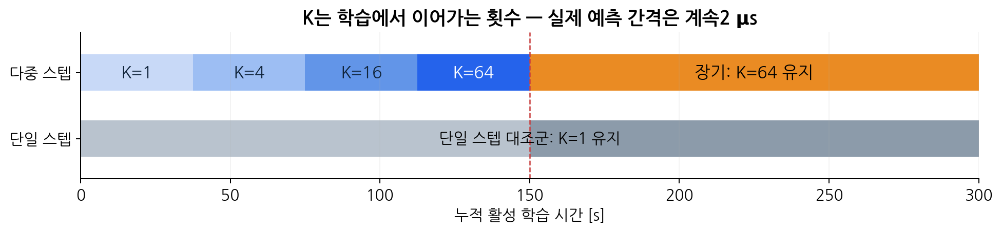
15 · 시간 정보를 쓰는 두 접근
시간 간격을 바꾸는 모델과, 여러 번 되먹이며 학습하는 모델을 나눴다
둘 다 기존 DeepONet 기반으로 시작했으며, 모든 최종 평가는 2 us 고정이다.
접근
바꾼 것
추가 정답 / 실제 평가
시간 간격 DeepONet
trunk = 앞으로의 간격 tau
2/4/8/16 us 정답 / 평가는 2 us
다중 스텝 DeepONet
2 us 예측을 K번 되먹인 loss
모든 중간 오차 / 평가는 2 us
기존 dense 정답을 재사용했다. 전체 시간장을 직접 출력하는 모델은 이번에 실행하지 않았다.
main → bw | evidence ad8c537 | 16 / 31
Notes:
16. 시간 간격을 바꾸는 모델과, 여러 번 되먹이며 학습하는 모델을 나눴다
시간 간격 모델은 초기 조건에서 전체 시간장을 한 번에 출력하는 방식이 아닙니다. 현재 상태와 압력을 branch에 넣고 앞으로의 간격 tau를 trunk에 넣어 그 뒤 상태의 증분을 만듭니다. 기존 dense 정답에서 2/4/8/16 us를 만들고 배치의 절반은 2 us, 나머지는 균등하게 둡니다. 8,815개 시작점에서 유효한 35,098쌍을 만들어 새 Cantera 궤적은 필요하지 않았습니다. 다중 스텝은 같은 2 us 예측을 K번 되먹이고 1~K의 모든 중간 오차를 평균해 역전파합니다. 학습 시간의 각 1/4을 K1→4→16→64에 쓰고 장기에서는 K64를 유지했습니다. K는 예측 간격이 아니라 학습에서 이어가는 횟수입니다.
근거
results/temporal_pilot/run_001/config.json
https://github.com/rom-cfd/personal/blob/ad8c537edc6f0084d07a052bf3ab0c3ec9ceb2e8/results/temporal_pilot/run_001/config.json
kinetics/temporal_pilot.py
https://github.com/rom-cfd/personal/blob/ad8c537edc6f0084d07a052bf3ab0c3ec9ceb2e8/kinetics/temporal_pilot.py

Slide 17
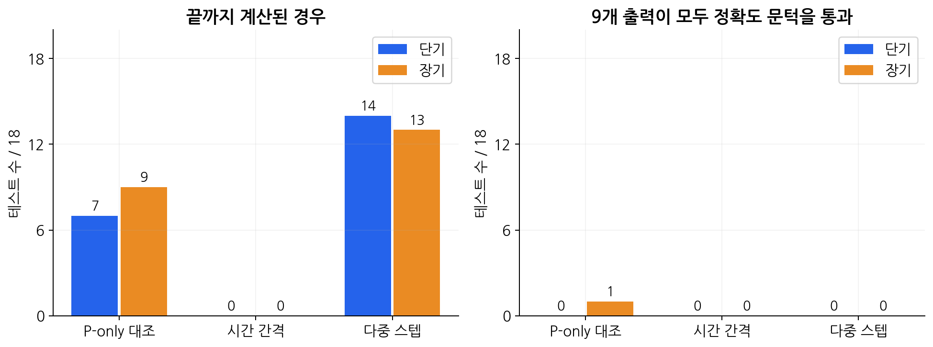
16 · 시간·다중 스텝 DEEPONET 결과
다중 스텝은 raw 완주를 늘렸지만, 새 정확도 통과는 없었다
seed11/22/33 각각 학습 · 아래는 3개 평균 · γ=.2 · 단기150초 + 장기최대150초/모델
시간 간격: 평탄 3/3이지만 raw 완주 0. repaired 정확도: 대조군 3→2, 새 두 방식은 0.
main → bw | evidence ad8c537 | 17 / 31
Notes:
17. 다중 스텝은 raw 완주를 늘렸지만, 새 정확도 통과는 없었다
여기서 short 150초는 앞선 10k 기준과 다른 시간 예산입니다. 처음부터 150초 학습한 뒤 가중치와 Adam을 복원해 최대 150초 더 학습했습니다. 그림은 개별 seed가 아닌 mean3입니다. raw 다중 스텝은 14→13개 완주, 정확도 통과는 0개였습니다. 시간 간격 모델은 0→0개 완주이고, single-step 대조군만 7→9개 완주와 0→1개 정확도 통과를 얻었습니다. repaired는 모두 18개 완주지만 정확도 통과는 대조군 3→2, 새 두 방식 0입니다. interval의 세 seed는 장기 loss 평탄 기준에 도달했는데도 raw rollout이 실패했습니다. 학습 평탄과 장기 정확도는 별개입니다.
근거
results/temporal_pilot/run_001/report/test_summary.csv
https://github.com/rom-cfd/personal/blob/ad8c537edc6f0084d07a052bf3ab0c3ec9ceb2e8/results/temporal_pilot/run_001/report/test_summary.csv
results/temporal_pilot_long/run_001/report/test_summary.csv
https://github.com/rom-cfd/personal/blob/ad8c537edc6f0084d07a052bf3ab0c3ec9ceb2e8/results/temporal_pilot_long/run_001/report/test_summary.csv
results/temporal_pilot_long/run_001/training.csv
https://github.com/rom-cfd/personal/blob/ad8c537edc6f0084d07a052bf3ab0c3ec9ceb2e8/results/temporal_pilot_long/run_001/training.csv

Slide 18
17 · 일반 ANN으로 재확인
다중 스텝 효과를 일반 ANN에서도 별도 대조 실험했다
branch/trunk 없는 11→64→64→64→10 tanh MLP · 9,738 parameters
고정한 것
비교한 것
같은 seed 초기 가중치 · seed 11 / 22 / 33
단일 스텝 loss: K=1
같은 8,815개 시작점 · gamma=.2 · 배치512
다중 스텝 loss: K1→4→16→64
각 모델 단기150초 + 추가 최대150초
장기에서는 다중 스텝 K64 유지
가중치 + Adam 정확 복원
raw / repaired, seed별 / mean3 각각 평가
이번 “단기”는 10,000 update가 아니라 활성 학습 150초다. 동시간 비교에서 update 수는 달라진다.
main → bw | evidence ad8c537 | 18 / 31
Notes:
18. 다중 스텝 효과를 일반 ANN에서도 별도 대조 실험했다
앞선 다중 스텝은 DeepONet이었으므로 일반 ANN에서 효과를 분리해 재확인했습니다. 같은 seed의 두 방식은 같은 초기 가중치를 쓰고 데이터, 분할, γ=.2, 배치 512와 Adam을 고정했습니다. 모델당 단기 150초, 정확한 Adam 복원 후 최대 150초를 추가했습니다. 학습 soft constraint나 학습 중 물리 보정은 없습니다. K가 커지면 update 하나의 계산 비용도 커지므로 시간 예산을 맞춘 실험이며 update 수를 맞춘 실험은 아닙니다. 단기 검증·게시·원격 SHA 확인을 마친 뒤 장기를 시작했습니다.
근거
results/ann_multistep/run_001/config.json
https://github.com/rom-cfd/personal/blob/ad8c537edc6f0084d07a052bf3ab0c3ec9ceb2e8/results/ann_multistep/run_001/config.json
results/ann_multistep_long/run_001/config.json
https://github.com/rom-cfd/personal/blob/ad8c537edc6f0084d07a052bf3ab0c3ec9ceb2e8/results/ann_multistep_long/run_001/config.json
results/ann_multistep_long/run_001/training.csv
https://github.com/rom-cfd/personal/blob/ad8c537edc6f0084d07a052bf3ab0c3ec9ceb2e8/results/ann_multistep_long/run_001/training.csv

Slide 19
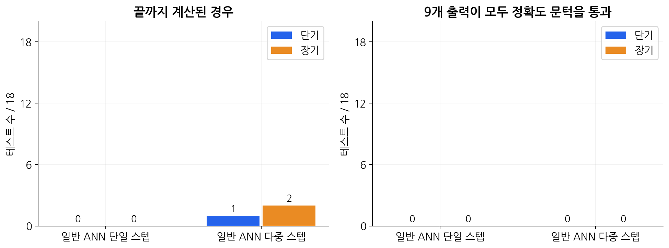
18 · 일반 ANN 단기·장기 결과
일반 ANN도 다중 스텝에서 일부 더 완주했지만, 정확하지 않았다
3개 평균 · raw 결과 먼저 · 정확도 동시 통과는 seed별로도 모두 0
repaired 완주: 단일 18→18, 다중 13→14. 두 방식의 정확도 통과는 단기·장기 모두 0.
main → bw | evidence ad8c537 | 19 / 31
Notes:
19. 일반 ANN도 다중 스텝에서 일부 더 완주했지만, 정확하지 않았다
raw single-step mean3는 단기와 장기 모두 0개 완주이고 multistep은 1→2개 완주했습니다. repaired는 single 18→18, multi 13→14개 완주지만 두 방식 모두 정확도 통과가 0개이며 개별 seed도 같습니다. raw 공통 완주 IC74의 worst9는 62.688→57.656으로 줄었지만 문턱 0.1보다 훨씬 큽니다. repaired 공통 집합에서는 single의 worst9 중앙값이 6.431→4.702, multi가 23.411→23.281입니다. 완주 집합이 달라지면 중앙값을 직접 비교하지 않았습니다. 이번에도 완주 향상이 정확도 향상과 같지는 않았습니다.
근거
results/ann_multistep/run_001/report/test_summary.csv
https://github.com/rom-cfd/personal/blob/ad8c537edc6f0084d07a052bf3ab0c3ec9ceb2e8/results/ann_multistep/run_001/report/test_summary.csv
results/ann_multistep_long/run_001/report/test_summary.csv
https://github.com/rom-cfd/personal/blob/ad8c537edc6f0084d07a052bf3ab0c3ec9ceb2e8/results/ann_multistep_long/run_001/report/test_summary.csv
results/ann_multistep_long/run_001/report/short_long_common_summary.csv
https://github.com/rom-cfd/personal/blob/ad8c537edc6f0084d07a052bf3ab0c3ec9ceb2e8/results/ann_multistep_long/run_001/report/short_long_common_summary.csv

Slide 20
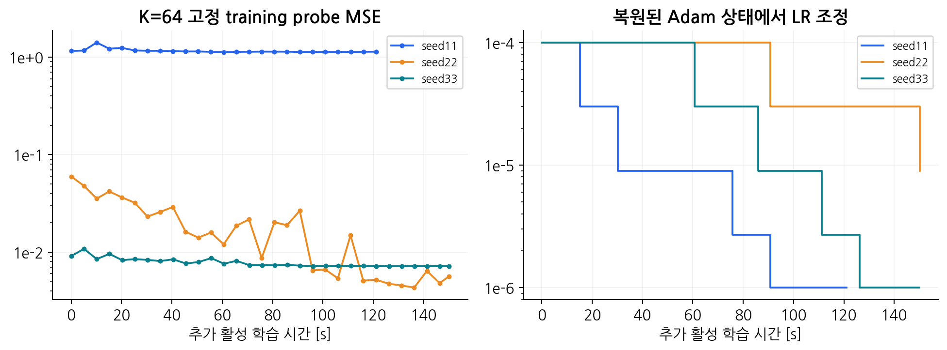
19 · 학습과 SEED 편차
학습 loss의 평탄과, 예측 결과의 정확도는 일치하지 않았다
일반 ANN 다중 스텝 · 고정 K64 training probe와 seed별 raw 완주
장기 raw
완주 / 18
seed11
0
seed22
9
seed33
7
mean3
2
일반 ANN 장기 종료: 평탄 1 / 시간상한 5. “loss 평탄”은 “10 ms가 정확함”을 뜻하지 않는다.
main → bw | evidence ad8c537 | 20 / 31
Notes:
20. 학습 loss의 평탄과, 예측 결과의 정확도는 일치하지 않았다
단기에는 K가 바뀌므로 다른 K의 loss를 하나의 수렴 곡선으로 해석하지 않습니다. 장기에서는 K64로 고정한 training probe를 봅니다. seed11은 최종 LR 1e-6에서 평탄 기준을 만족했지만 정확도 통과는 0입니다. seed22와 seed33은 시간상한 종료였습니다. raw 장기 완주는 seed별 0/9/7이지만 mean3는 2라서 평균 앙상블도 항상 더 안정적이지 않습니다. test에서 가장 좋은 seed를 골라 최종 모델이라고 주장하지 않았습니다. 평탄 규칙은 5활성초마다 probe를 보고 누적 0.5% 개선 없는 3회마다 LR을 0.3배로 줄이며, 하한 1e-6에서 6회 더 개선이 없을 때 종료하는 것입니다.
근거
results/ann_multistep_long/run_001/training.csv
https://github.com/rom-cfd/personal/blob/ad8c537edc6f0084d07a052bf3ab0c3ec9ceb2e8/results/ann_multistep_long/run_001/training.csv
results/ann_multistep_long/run_001/models/multistep_seed11/history.csv
https://github.com/rom-cfd/personal/blob/ad8c537edc6f0084d07a052bf3ab0c3ec9ceb2e8/results/ann_multistep_long/run_001/models/multistep_seed11/history.csv
results/ann_multistep_long/run_001/report/test_summary.csv
https://github.com/rom-cfd/personal/blob/ad8c537edc6f0084d07a052bf3ab0c3ec9ceb2e8/results/ann_multistep_long/run_001/report/test_summary.csv

Slide 21
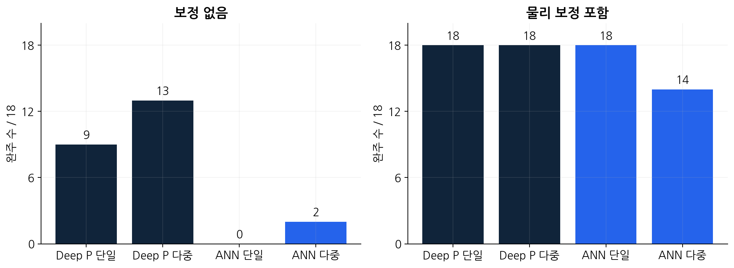
20 · 최신 같은 시간 예산 비교
이 설정에서는 DeepONet 다중 스텝이 ANN보다 더 많이 완주했다
γ=.2 · 각 3seed 평균 · 단기150초 + 장기최대150초 · 같은 test18
정확도 통과(raw): Deep P 단일 1, 나머지 0. 여기의 막대는 완주 수다.
main → bw | evidence ad8c537 | 21 / 31
Notes:
21. 이 설정에서는 DeepONet 다중 스텝이 ANN보다 더 많이 완주했다
장기 mean3의 raw 완주는 P-only Deep 단일 9, 다중 13, 일반 ANN 단일 0, 다중 2입니다. 정확도 통과는 Deep 단일의 IC39 하나이고 다중 스텝 두 구조는 모두 0입니다. repaired 완주는 18/18/18/14로 늘지만 정확도 통과는 Deep 단일 2, 그 외 0입니다. 이 작은 seed 수, γ와 시간 예산의 실험에서는 DeepONet 다중 스텝이 더 안정적으로 이어갔으나 넓은 정확도를 해결하지는 못했습니다. 모든 ANN 구조나 모든 γ에서의 보편적 우열로 일반화하지 않습니다.
근거
results/ann_multistep_long/run_001/report/historical_deeponet_comparison.csv
https://github.com/rom-cfd/personal/blob/ad8c537edc6f0084d07a052bf3ab0c3ec9ceb2e8/results/ann_multistep_long/run_001/report/historical_deeponet_comparison.csv
results/temporal_pilot_long/run_001/report/test_summary.csv
https://github.com/rom-cfd/personal/blob/ad8c537edc6f0084d07a052bf3ab0c3ec9ceb2e8/results/temporal_pilot_long/run_001/report/test_summary.csv

Slide 22
21 · 재현성과 보존
실험 결과와 계산 예산을 함께 남기는 파이프라인을 만들었다
관리형 클라우드 · 순차 학습 · checkpoint + Adam · 단기 게시 gate · 검증된 보고서
비교 가능하게 기록
고정 분할·시간 간격·정규화 · seed · 활성 학습 시간 · 종료 이유
결과를 추적 가능하게 보존
모델 / Adam / rollout / NRMSE CSV / 전체·점화 PDF / 검증 SHA
실행과 게시를 분리
단기 검증·커밋·원격 SHA 확인 후 장기 시작. 최신 ANN 장기도 게시 완료.
최신 일반 ANN 장기 게시: ad8c537 · 완료 모델 재학습이나 시간 예산 재시작 없이 정리했다.
main → bw | evidence ad8c537 | 22 / 31
Notes:
22. 실험 결과와 계산 예산을 함께 남기는 파이프라인을 만들었다
실험은 관리형 클라우드의 독립 프로세스로 진행했습니다. 모델을 순차 실행하며 활성 학습 시간, update 수, 최종 LR과 종료 이유를 기록했습니다. 최신 단기·장기는 가중치와 Adam 해시를 연결하고, 단기 검증 후 게시와 원격 SHA 확인 gate를 통과해야 장기가 시작됩니다. 저장된 궤적에서 NRMSE를 재계산하고 완료 기록과 파일 SHA를 연결했습니다. 원격 bw의 기존 결과를 보존하면서 새 경로만 게시했습니다. 이번 발표는 재학습 없이 저장된 원자료와 보고서만 정리한 것입니다.
근거
kinetics/ann_multistep_followup.py
https://github.com/rom-cfd/personal/blob/ad8c537edc6f0084d07a052bf3ab0c3ec9ceb2e8/kinetics/ann_multistep_followup.py
results/ann_multistep_long/run_001/complete.json
https://github.com/rom-cfd/personal/blob/ad8c537edc6f0084d07a052bf3ab0c3ec9ceb2e8/results/ann_multistep_long/run_001/complete.json
results/ann_multistep_long/run_001/verification.json
https://github.com/rom-cfd/personal/blob/ad8c537edc6f0084d07a052bf3ab0c3ec9ceb2e8/results/ann_multistep_long/run_001/verification.json

Slide 23
22 · 다음 실험의 판단 기준
다음 목표는 완주 수보다, 보정 없이 여러 조건에서 맞는 모델이다
아래는 실행한 결과가 아니라, 현재 관찰에 근거한 후속 제안이다.
관찰
다음에 분리해서 검증할 가설
K64에서 최적화 비용이 커짐
validation에서 K / loss 가중치 / 학습 시간 배분을 소규모 비교
작은 one-step MSE와 큰 rollout 오차
중간 궤적 오차 + 화학종별 스케일을 함께 점검
자기 예측 상태가 학습 분포에서 이탈
분포 이탈 진단 후 필요한 상태에만 정답 보강
보정은 보존을 돕지만 kinetics는 틀림
보존 구조와 반응 정확도를 별개로 검증
선택은 validation으로, 최종 확인은 새 holdout으로. 기존 test에서 좋은 사례만 고르지 않는다.
main → bw | evidence ad8c537 | 23 / 31
Notes:
23. 다음 목표는 완주 수보다, 보정 없이 여러 조건에서 맞는 모델이다
다음 실험은 작은 validation 범위에서 가설을 분리하는 것이 좋습니다. 먼저 K64에 시간의 1/4만 쓰는 현재 배분을 바꿔 K1/4/16에서 충분히 학습한 뒤 늘리는 방법을 비교할 수 있습니다. 다음으로 one-step 정규화 MSE와 물리 변수 오차의 차이를 줄이는 loss를 검토할 수 있습니다. 자기 예측 상태의 분포 이탈을 진단한 뒤 필요한 상태에만 Cantera 라벨을 추가하는 방법도 있습니다. main에서 이미 0.4/2 ms 증강을 시도했으므로 단순 증강을 새 아이디어로 포장하지 않고 차이와 실패 원인을 명시해야 합니다. 보존 구조와 kinetics 정확도는 따로 평가해야 합니다. 기존 test를 여러 차례 열람했으므로 최종 확인에는 새 untouched holdout이 필요합니다. 이 페이지의 제안은 아직 실행하지 않았습니다.
근거
results/raw_history_audit/run_001/summary.json
https://github.com/rom-cfd/personal/blob/ad8c537edc6f0084d07a052bf3ab0c3ec9ceb2e8/results/raw_history_audit/run_001/summary.json
results/ann_multistep_long/run_001/report/test_summary.csv
https://github.com/rom-cfd/personal/blob/ad8c537edc6f0084d07a052bf3ab0c3ec9ceb2e8/results/ann_multistep_long/run_001/report/test_summary.csv

Slide 24
APPENDIX A · 실험 장부
“단기”와 “장기”의 예산이 모든 단계에서 같지는 않다
행별로 독립 연구 범위와 재사용을 구분했다. 신규 모델 총합으로 단순 합산하지 않는다.
연구 단계
단기
장기 / 비교 단위
P-only / T-P / phi
각 구조 10개 · 기준 10k
각 후속 연구 전체 최대6시간
Soft λ10
4계열×10 = 40개 · 10k
40개 연장 · 연구 전체 최대6시간
Soft λ1/100/1000
3×4계열×10 = 120개 · 10k
120개 연장 · 연구 전체 최대6시간
Box–Cox γ 6개
240개 기준점 (신규200/재사용40)
240개 · 추가150활성초/모델
시간 DeepONet
3방식×3seed = 9개 · 150초
9개 정확 복원 · 최대150초 추가
일반 ANN
2방식×3seed = 6개 · 150초
6개 정확 복원 · 최대150초 추가
4개 학습 계열 = ANN / P-only / T-P / T-P-phi. 혼합 평균은 별도 학습 모델을 만들지 않는다.
main → bw | evidence ad8c537 | 24 / 31
Notes:
24. “단기”와 “장기”의 예산이 모든 단계에서 같지는 않다
초기 P/T 연장, phi 연장, soft λ10 연장과 세 가중치 연장은 각 연구 전체 최대 6시간입니다. γ 장기는 모델당 150활성초를 누적하는 별도 설정으로 전체 guard 15시간, 실제 약 11시간33분이었습니다. γ 단기 240개 중 200개는 새 학습이고 γ=.1의 40개는 재사용입니다. γ 장기 20개는 Adam 부재로 기준 10k 재생성 시간도 150초에 포함했습니다. 최신 temporal과 ANN의 short는 10k가 아니라 처음부터 150초입니다. 혼합 7개 평가 팀은 4개 학습 계열에서 파생되므로 별도 7개 학습 계열로 세지 않습니다. 이 장부의 행을 더해 고유 모델 총수라고 부르지 않았습니다.
근거
configs/deeponet_long_study.json
https://github.com/rom-cfd/personal/blob/ad8c537edc6f0084d07a052bf3ab0c3ec9ceb2e8/configs/deeponet_long_study.json
configs/element_soft_long.json
https://github.com/rom-cfd/personal/blob/ad8c537edc6f0084d07a052bf3ab0c3ec9ceb2e8/configs/element_soft_long.json
configs/weight_long_study.json
https://github.com/rom-cfd/personal/blob/ad8c537edc6f0084d07a052bf3ab0c3ec9ceb2e8/configs/weight_long_study.json
configs/gamma_long.json
https://github.com/rom-cfd/personal/blob/ad8c537edc6f0084d07a052bf3ab0c3ec9ceb2e8/configs/gamma_long.json
results/ann_multistep/run_001/config.json
https://github.com/rom-cfd/personal/blob/ad8c537edc6f0084d07a052bf3ab0c3ec9ceb2e8/results/ann_multistep/run_001/config.json

Slide 25
APPENDIX B · 수식과 용어
전처리 → 증분 예측 → 물리 상태 복원 → 자기 예측
시간마다 현재 상태를 다시 변환한다. “다음 상태”와 “증분”을 혼동하지 않는다.
1. 변환
E(T,Y) = [T/1000, Y^γ/γ]
2. 표준화
z = (E − μ_train) / σ_train
3. 증분 정답
Δz_true = z(t + 2 us) − z(t)
4. 다음 상태
z_pred,next = z_current + NN(current, condition)
5. 다중 스텝
L_K = mean_{k=1…K} MSE(z_pred,k, z_true,k)
NRMSE는 이 표준화 공간의 loss가 아니라, 복원된 물리 상태와 Cantera를 비교한 지표다.
main → bw | evidence ad8c537 | 25 / 31
Notes:
25. 전처리 → 증분 예측 → 물리 상태 복원 → 자기 예측
encode는 T/1000과 질량분율의 power transform입니다. train 현재·다음 상태에서 구한 평균과 표준편차로 표준화한 좌표를 z라고 할 때 NN은 다음 z와 현재 z의 차이를 예측합니다. 압력 등의 조건은 모델 입력에 추가됩니다. 다음 z를 역변환해 물리 상태를 얻으며 역변환 영역을 벗어나면 raw가 실패할 수 있습니다. 다중 스텝은 같은 map을 K번 합성하고 모든 중간 오차를 평균합니다. 최종 평가는 모든 방식에서 2 us 고정입니다. K·γ·정규화가 다른 학습 loss 값을 물리 정확도의 절대 지표로 비교해서는 안 됩니다.
근거
kinetics/soft_constraint_training.py
https://github.com/rom-cfd/personal/blob/ad8c537edc6f0084d07a052bf3ab0c3ec9ceb2e8/kinetics/soft_constraint_training.py
kinetics/temporal_pilot.py
https://github.com/rom-cfd/personal/blob/ad8c537edc6f0084d07a052bf3ab0c3ec9ceb2e8/kinetics/temporal_pilot.py
ANN_DEEPONET_WORKFLOW.md
https://github.com/rom-cfd/personal/blob/ad8c537edc6f0084d07a052bf3ab0c3ec9ceb2e8/ANN_DEEPONET_WORKFLOW.md

Slide 26
APPENDIX C · Γ 선택 해석
과거 γ 선택은 보정 포함 온도 기준이며, 전체 화학종 최적은 아니다
validation 완주 수 최대 → 공통 완주 IC의 온도 NRMSE 중앙값 최소 → 동률이면 낮은 γ
평가 설정
선택 γ
현재 발표의 정확도 재점검
ANN10
.1
T + 8반응종을 각각 확인한다.
온도 선택과 전체 화학종 평가는 다르다.
P-only10 / ANN+P20
.2
아직 하지 않은 것
T/P10 / ANN+T/P20
.3
λ×γ 전체 factorial 비교,
일반 ANN 다중 스텝의 γ 최적화.
T/P/phi10 / ANN+T/P/phi20
.2
제시한 γ는 당시 정해둔 규칙의 선택 결과다. 보편적 최적값이나 test 기반 재선택이 아니다.
main → bw | evidence ad8c537 | 26 / 31
Notes:
26. 과거 γ 선택은 보정 포함 온도 기준이며, 전체 화학종 최적은 아니다
과거 γ 선택은 repaired validation의 완주 수와 온도 NRMSE를 사용했습니다. 선택은 ANN .1, P .2, ANN+P .2, TP .3, ANN+TP .3, phi .2, ANN+phi .2입니다. 전체 반응종의 전역 최적 γ라고 해석하지 않습니다. 이후 시간·다중 스텝 연구는 γ=.2를 고정했으며 새로운 γ 최적화는 없었습니다. λ는 γ=.1에서, γ는 λ=0에서 실험해 λ×γ 전체 조합을 검증한 것도 아닙니다.
근거
results/gamma_long/run_001/FINAL_ARTIFACTS.json
https://github.com/rom-cfd/personal/blob/ad8c537edc6f0084d07a052bf3ab0c3ec9ceb2e8/results/gamma_long/run_001/FINAL_ARTIFACTS.json

Slide 27
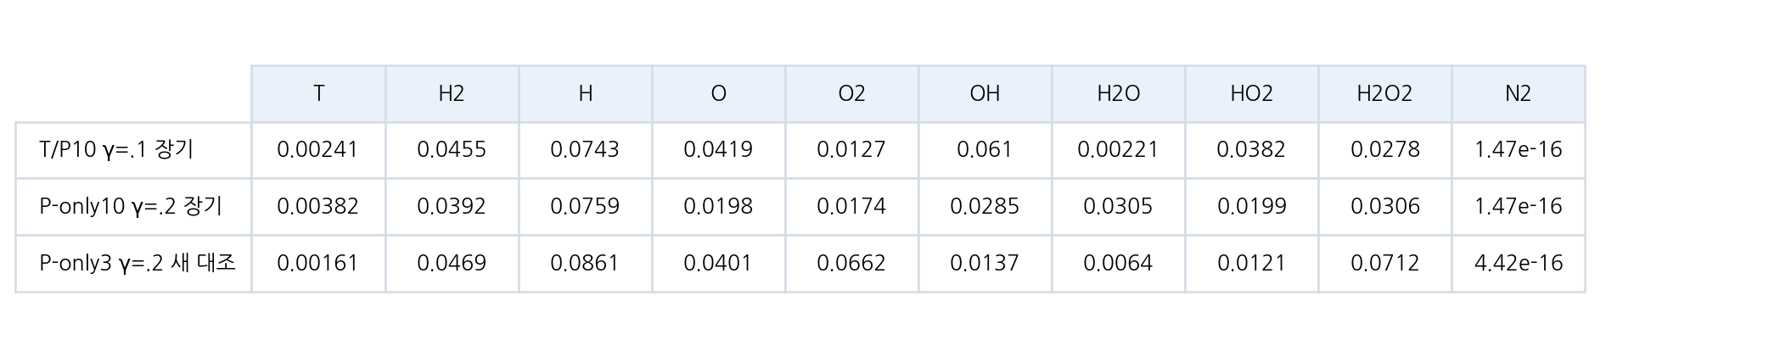
APPENDIX D · 변수별 통과 점수
raw 통과 세 설정의 10개 출력 NRMSE를 함께 확인했다
모두 IC39 · 전체 10 ms · 수치는 무차원 비율
같은 세 설정 순서
T/P10 γ=.1
P-only10 γ=.2
P-only3 새 대조
max |ΣY − 1|
0.0129
0.00641
0.0102
원소량 최대 이탈도 약0.0059–0.0116으로 남아 있다. 정확도 통과와 보존식 만족을 구분한다.
main → bw | evidence ad8c537 | 27 / 31
Notes:
27. raw 통과 세 설정의 10개 출력 NRMSE를 함께 확인했다
아홉 진단 대상 외에 N2도 함께 표기했습니다. 세 설정의 N2 NRMSE가 모두 0.1 이하이므로 N2를 포함해도 통과 설정은 같습니다. 그러나 질량분율 합과 원소량 이탈은 존재합니다. 정확도 점수가 낮더라도 필요한 보존 기준은 별도로 설계하고 검증해야 합니다.
근거
results/raw_history_audit/run_001/passing_variable_NRMSE.csv
https://github.com/rom-cfd/personal/blob/ad8c537edc6f0084d07a052bf3ab0c3ec9ceb2e8/results/raw_history_audit/run_001/passing_variable_NRMSE.csv

Slide 28
APPENDIX E · 최신 ANN 학습 기록
다중 스텝은 같은 시간에 수행할 수 있는 update 수가 훨씬 적다
장기 종료 시 누적 update · 누적 활성 시간 · 최종 LR · 종료 이유
방식
seed
누적 update
활성 시간
최종 LR
종료
단일
11
224,739
300.0 s
3.0e-05
시간상한
다중
11
37,224
271.1 s
1.0e-06
평탄
단일
22
220,796
300.0 s
2.7e-06
시간상한
다중
22
38,210
300.1 s
9.0e-06
시간상한
단일
33
225,572
300.0 s
1.0e-06
시간상한
다중
33
36,630
300.1 s
1.0e-06
시간상한
K64 누적 update: 2,929–3,563. 총 활성 학습 약29.5분 (평가·보고서 생성 시간 제외).
main → bw | evidence ad8c537 | 28 / 31
Notes:
28. 다중 스텝은 같은 시간에 수행할 수 있는 update 수가 훨씬 적다
정확한 update와 시간은 이 표를 따릅니다. 다중 스텝의 K64 누적 update는 seed별 2,929~3,563입니다. 시간축을 길게 역전파하므로 single-step보다 update 하나가 비쌉니다. 두 단계의 총 활성 학습은 약 1,771.3초, 즉 29.5분이며 평가와 보고서 생성 시간은 별도입니다. 모델마다 최대 150초 추가 상한이 적용됐지만 multi seed11은 평탄 종료해 누적 약271초입니다. 나머지는 약300초이고 시간상한을 평탄 도달로 부르지 않았습니다.
근거
results/ann_multistep_long/run_001/training.csv
https://github.com/rom-cfd/personal/blob/ad8c537edc6f0084d07a052bf3ab0c3ec9ceb2e8/results/ann_multistep_long/run_001/training.csv
results/ann_multistep_long/run_001/verification.json
https://github.com/rom-cfd/personal/blob/ad8c537edc6f0084d07a052bf3ab0c3ec9ceb2e8/results/ann_multistep_long/run_001/verification.json

Slide 29
APPENDIX F · 공통 완주 비교
단기와 장기의 오차는 같은 IC 집합에서 비교했다
일반 ANN mean3 · worst9 = T·8반응종 NRMSE 중 최댓값
설정
공통 IC 수
단기 worst9
장기 worst9
raw ANN 단일
0
full10ms 비교 없음
full10ms 비교 없음
raw ANN 다중
1 (IC74)
62.688
57.656
repaired ANN 단일
18
6.431
4.702
repaired ANN 다중
12
23.411
23.281
IC가 여러 개면 worst9 중앙값. 모두 0.1 문턱과 비교하면 여전히 크다. 미완주는 0점으로 채우지 않았다.
main → bw | evidence ad8c537 | 29 / 31
Notes:
29. 단기와 장기의 오차는 같은 IC 집합에서 비교했다
불완주를 제외하면 비교 집합이 바뀌어 중앙값이 좋아 보일 수 있습니다. 그래서 같은 γ·방식·보정 모드의 공통 완주 IC에서 전후를 비교했습니다. raw multi는 IC74 하나뿐이고 worst9도 57 이상입니다. repaired multi의 공통 12개는 단기 전체 13개, 장기 전체 14개와 다릅니다. ANN 방식 간 또는 DeepONet과 ANN 간의 중앙값도 공통 집합으로 비교해야 합니다. 불완주는 full10ms 점수 없음으로 남겼습니다.
근거
results/ann_multistep_long/run_001/report/short_long_common_summary.csv
https://github.com/rom-cfd/personal/blob/ad8c537edc6f0084d07a052bf3ab0c3ec9ceb2e8/results/ann_multistep_long/run_001/report/short_long_common_summary.csv
results/ann_multistep_long/run_001/report/test_short_long_NRMSE.csv
https://github.com/rom-cfd/personal/blob/ad8c537edc6f0084d07a052bf3ab0c3ec9ceb2e8/results/ann_multistep_long/run_001/report/test_short_long_NRMSE.csv

Slide 30
APPENDIX G · 결과 그림 찾아보기
원본 그림은 보존하고, 발표용 그림과 검색 목록을 별도로 만들었다
원본 1,283개 PNG/PDF/SVG 파일 + 발표용 16개 그림 묶음
발표할 때
이 PPTX / PDF → 한 장에 질문·관찰·다음 이유를 정리
질문을 받았을 때
gallery/index.html → 대표 결과·원본 전체 그림 검색
수치나 근거를 확인할 때
experiment_registry.csv / all_figures_index.csv / source manifest / IC별 NRMSE
파일 수를 실험 수로 세지 않았다. 발표용 그래프도 저장된 결과만 사용했으며 새 학습·평가는 하지 않았다.
main → bw | evidence ad8c537 | 30 / 31
Notes:
30. 원본 그림은 보존하고, 발표용 그림과 검색 목록을 별도로 만들었다
원본 파일은 이동하거나 삭제하지 않았습니다. 1,283개는 PNG/PDF/SVG 파일 수로서 중복 보고서와 여러 페이지 PDF를 포함하며 독립 실험 수가 아닙니다. 갤러리에서는 실험명, main/bw 범위, 파일명에서 추정한 raw/repaired 구분으로 검색할 수 있습니다. 모드를 알 수 없는 파일은 원문 확인으로 남겼습니다. 발표용 16개 그림은 저장된 CSV와 궤적에서 만들었고 PNG와 벡터 PDF를 제공합니다. 원본 전체 그리드와 IC별 NRMSE는 GitHub 고정 revision 링크에 연결합니다. ZIP에는 원본 전체 4.5GB가 아니라 발표용 자료와 근거 자료, 전체 원본 색인을 담았습니다.
근거
results/research_story/run_001/all_figures_index.csv
../all_figures_index.csv
results/research_story/run_001/figures/figure_manifest.json
../figures/figure_manifest.json

Slide 31
APPENDIX H · 근거와 커밋
main의 출발점과 bw의 변경 이력을 커밋으로 고정했다
더 자세한 실험 조건·수치·원본 경로는 발표자 노트와 동봉 목록에서 확인할 수 있다.
main 기준
e89c656 · GitHub commit
초기 DeepONet
3affe75 · GitHub commit
γ 장기 결과
7310311 · GitHub commit
시간 DeepONet 장기
53df7a5 · GitHub commit
일반 ANN 단기
dade4e6 · GitHub commit
일반 ANN 장기 · 최신
ad8c537 · GitHub commit
자료의 결론: 특정 한 조건의 성공을 전체 조건의 성공으로 확대하지 않고, 다음 실험의 가설을 좁혔다.
main → bw | evidence ad8c537 | 31 / 31
Notes:
31. main의 출발점과 bw의 변경 이력을 커밋으로 고정했다
발표의 근거 revision은 ad8c537, main 경계는 e89c656입니다. 각 페이지의 발표자 노트는 근거 경로와 고정된 커밋 링크를 담고, 읽은 자료는 Git blob SHA 또는 SHA256으로 확인했습니다. 발표 자체의 새 게시 커밋이 생겨도 이 근거 revision은 바뀌지 않습니다. 사용자 요청 순서대로 일반 ANN 장기를 먼저 게시한 뒤 발표 자료를 만들었습니다. 원본 색인과 실험 장부, 재생성 스크립트도 함께 제공합니다. 이 연구는 넓은 정확도를 해결했다고 결론 내리기보다, 어떤 관찰 때문에 다음 실험으로 옮겼고 무엇이 아직 해결되지 않았는지 설명하는 데 의미가 있습니다.
근거
results/research_story/run_001/sources/commit_history_complete.json
../sources/commit_history_complete.json
results/research_story/run_001/sources/used_source_manifest.json
../sources/used_source_manifest.json

